Slide 1
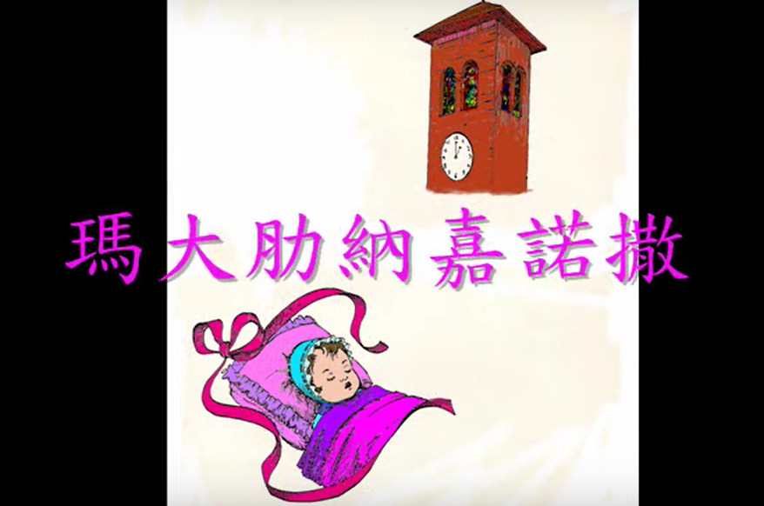
每年5月8日是我們會祖聖瑪大肋納的瞻禮,感謝會祖創立嘉諾撒仁愛女修會,好讓我們更認識和愛慕耶穌。現在，讓我們回顧會祖的一生。
可點擊圖片，進入影片連結。

Slide 2
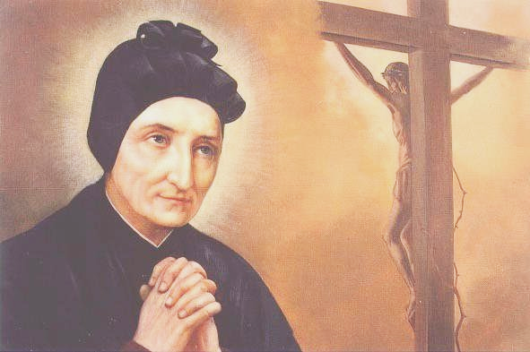
因父、及子、及聖神之名，亞孟。
仁慈的天父，祢在教會中選拔了聖瑪大肋納嘉諾撒成為貧者之僕，以彰顯祢對卑微弱小者的眷愛。懇求祢賜我們能在一切事上首先尋求祢，並以仁愛和謙遜的精神事奉卑微弱小的人。因我們的主基督。亞孟。
聖瑪大肋納嘉諾撒，為我等祈。
聖女柏姬達，為我等祈。
因父、及子、及聖神之名，亞孟。

Slide 3
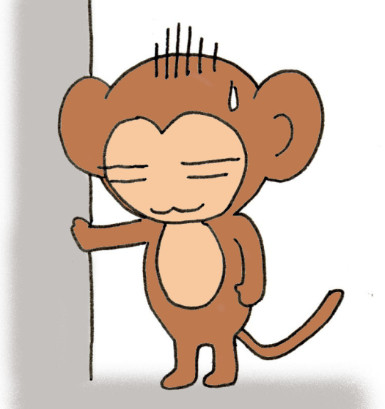
第九課
反省真好
請打開課本P.26 ,
我們準備上課喔!

Slide 4
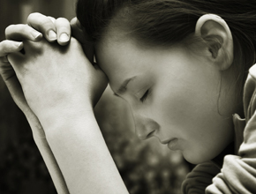
生活中，我們接觸到不同人、事和物。你可曾回想這些經驗？
當中可有感到快樂或難過？
或者認識到自己的喜惡和長短？
你願意讓反省成為生活的習慣嗎？

Slide 5

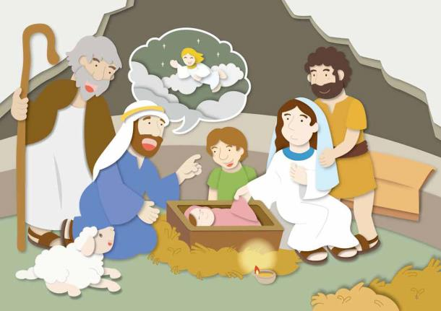
【聖母反覆思量生活中的事情】
收聽故事
耶穌誕生的晚上，天使顯現給牧羊人，告訴他們那位嬰孩正是救主耶穌。牧羊人於是趕往白冷，見到天使所說的一切，驚奇不已。瑪利亞便把這一切事記在心中，反覆思想天主的旨意。

Slide 6
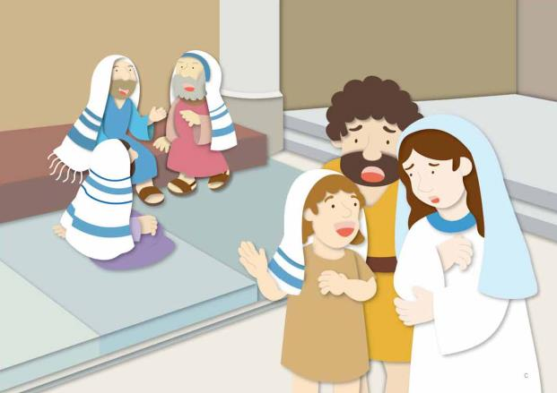
【聖母反覆思量生活中的事情】
收聽故事
瑪利亞立即上前問耶穌為何留在聖殿，耶穌卻表示自己該留在天父的地方。瑪利亞不明白耶穌的話，但把此事記在心中，反覆思考，讓自己更明白天主的計劃。

Slide 7

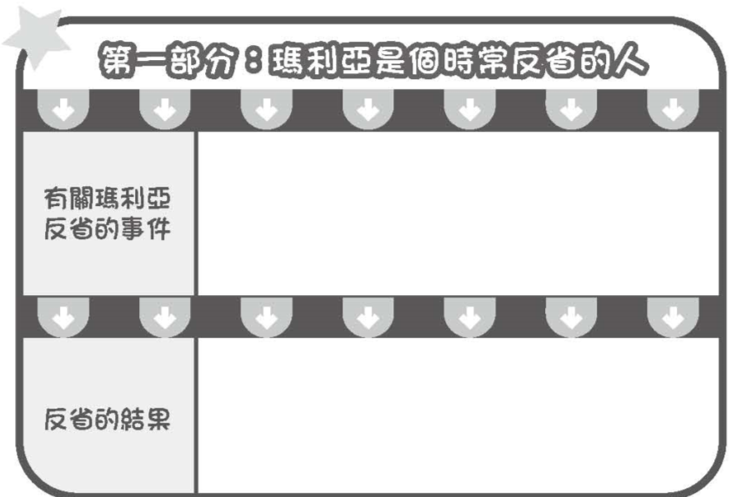
小任務：瑪利亞的反省及結果，完成後把它剪下，貼在這課的「小天地」內。

Slide 8

請家長和子女一起祈禱
仁慈的天父，感謝祢賜給我們智慧，教
導我們反省自己的生活，使我們在思言
行為上得到成長。亞孟。

Slide 9
本課金句
瑪利亞把這一切默存在心中，
反覆思想。
(取自 路 2:19)

Slide 10
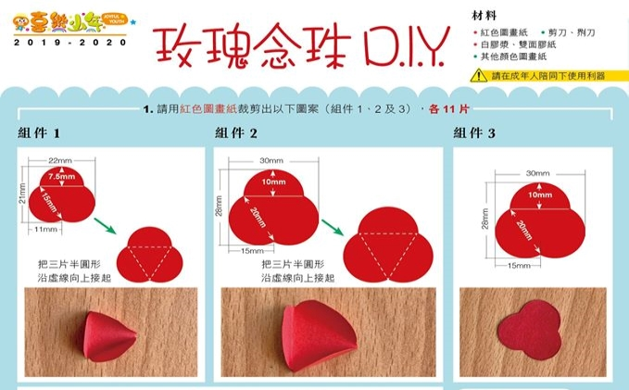
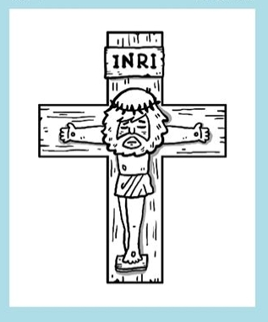
聖母月自製唸珠，為我們的團體祈禱。

Slide 11
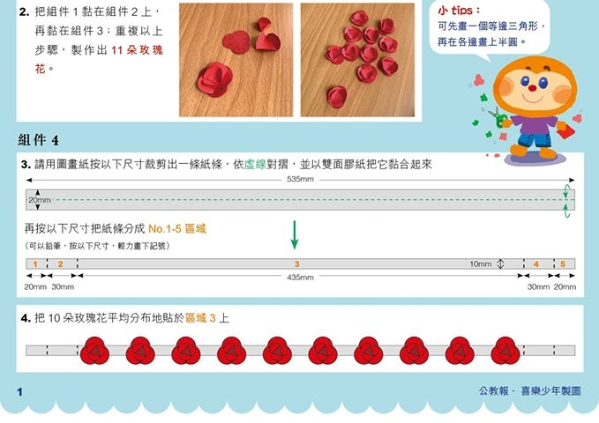
聖母月自製唸珠，為我們的團體祈禱。

Slide 12
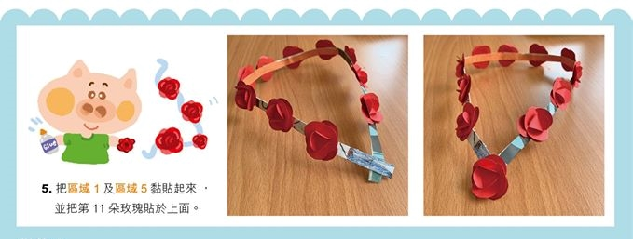
聖母月自製唸珠，為我們的團體祈禱。

Slide 13
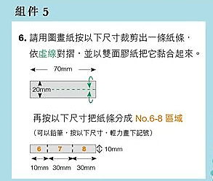
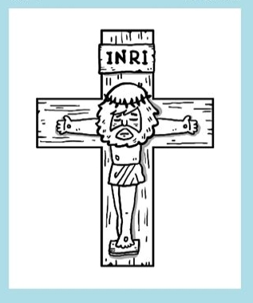
聖母月自製唸珠，為我們的團體祈禱。

Slide 14
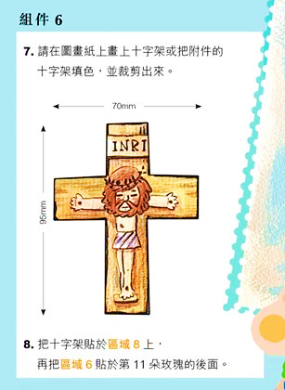
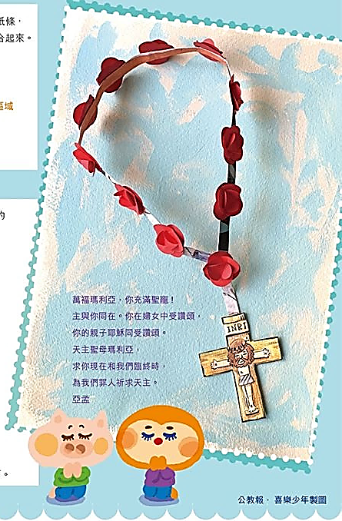
聖母月自製唸珠，為我們的團體祈禱。

Slide 15
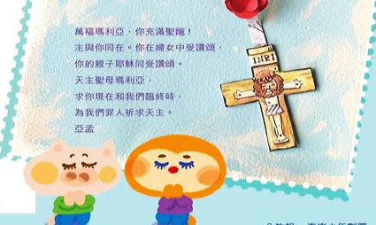
聖母月自製唸珠，為我們的團體祈禱。

Slide 16
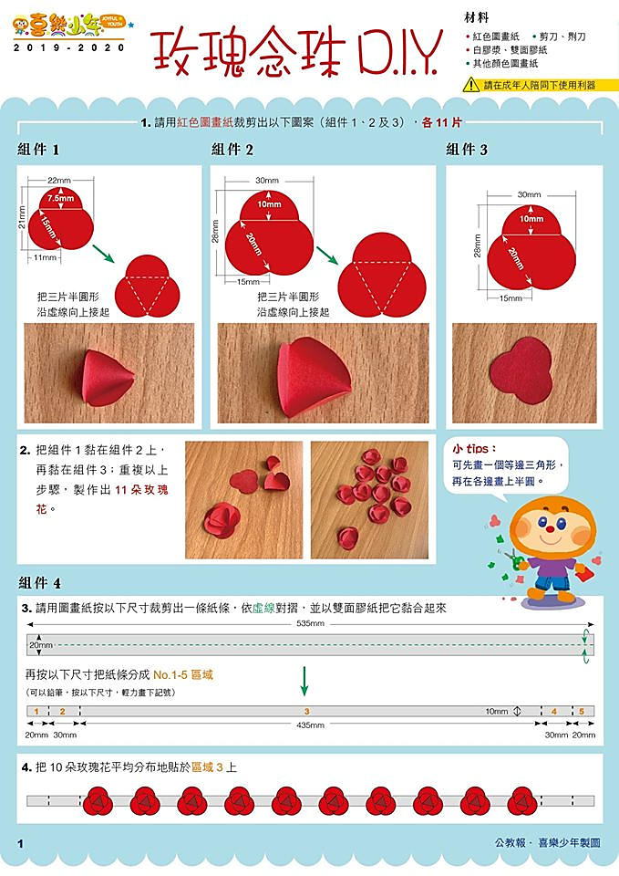
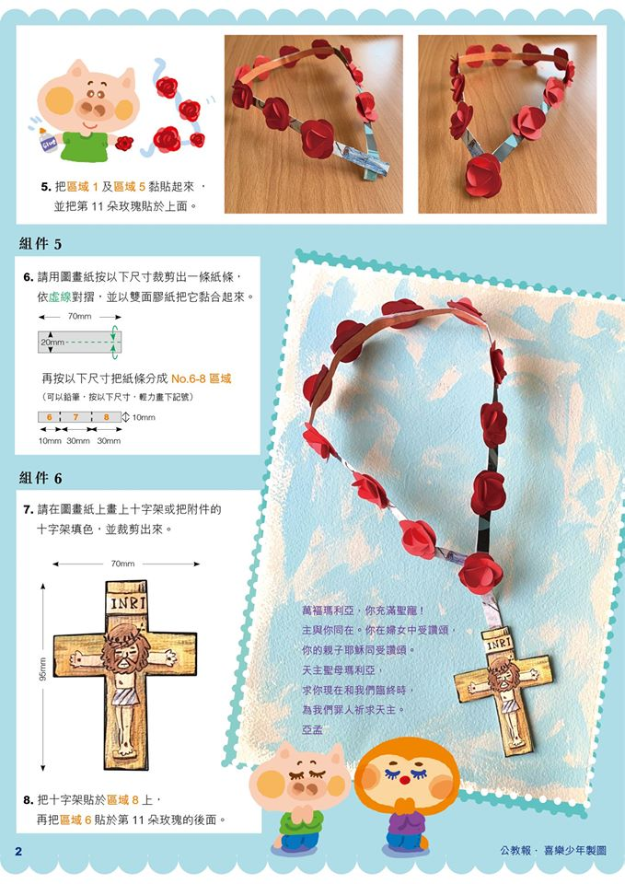
聖母月自製唸珠，為我們的團體祈禱。

Slide 17


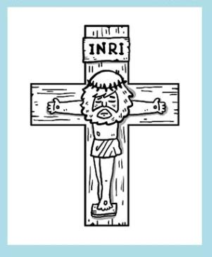
聖母月自製唸珠，為我們的團體祈禱。

Slide 18

請學生完成作業第8頁
作業指引：
1.第8頁作業，請你記錄一次反省的經驗。
2.完成後，同學們，如果你願意，拍一張照片，分享給老師喔！
歡迎電郵給陳詠儀老師：emc.misschan@gmail.com

